Slide 1
90
10
20
60
-20
-10
60
-20
-10
60
-20
-10
80
30
0
50
0
NAN
50
0
50
0
10
20
50
80
-10
20
50
-10
20
50
-10
20
50
1
2
3
1
2
3
4
5
6
7
8
9
4
5
6
7
8
9

Slide 2
发射塔
发射塔
60
-20
-10
60
-20
-10
50
0
NAN
50
0
NAN
-10
20
50
-10
20
50

Slide 3
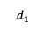
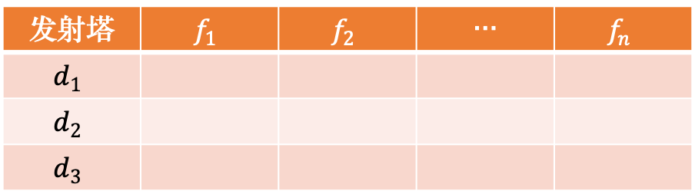
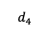
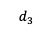
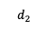
3
发射塔 | $$f_{1}$$ | $$f_{2}$$ | … | $$f_{n}$$
$$d_{1}$$
$$d_{2}$$
$$d_{3}$$
4
$$d_{3}$$
$$d_{4}$$
$$d_{2}$$
2
$$d_{1}$$
1

Slide 4
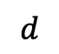
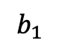
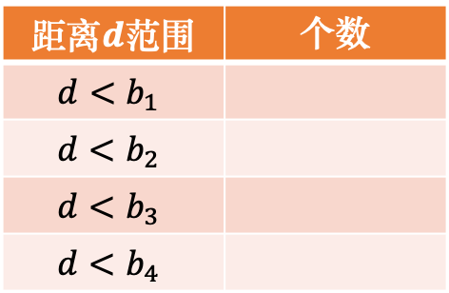
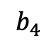
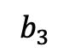
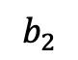
距离$d$范围 | 个数
$${d<b}_{1}$$
$$d{<b}_{2}$$
$$d<b_{3}$$
$$d<b_{4}$$
$$b_{1}$$
$$b_{2}$$
$$b_{3}$$
$$b_{4}$$
$$d$$

Slide 5

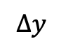
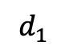

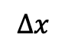

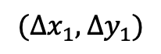
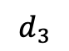
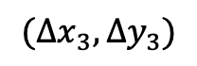
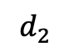
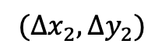
$$Δy$$
$$(Δx_{2}, Δy_{2})$$
$$P_{2}$$
$$P_{1}$$
$$d_{2}$$
$$(Δx_{1}, Δy_{1})$$
$$d_{1}$$
$$Δx$$
测试点
$$d_{3}$$
发射塔
$$P_{3}$$
$$(Δx_{3}, Δy_{3})$$

Slide 6
测试点位置
发射塔位置

Slide 7
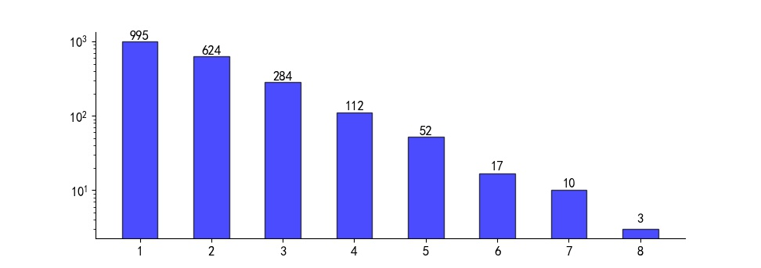
频次
发射塔重复出现的次数

Slide 8
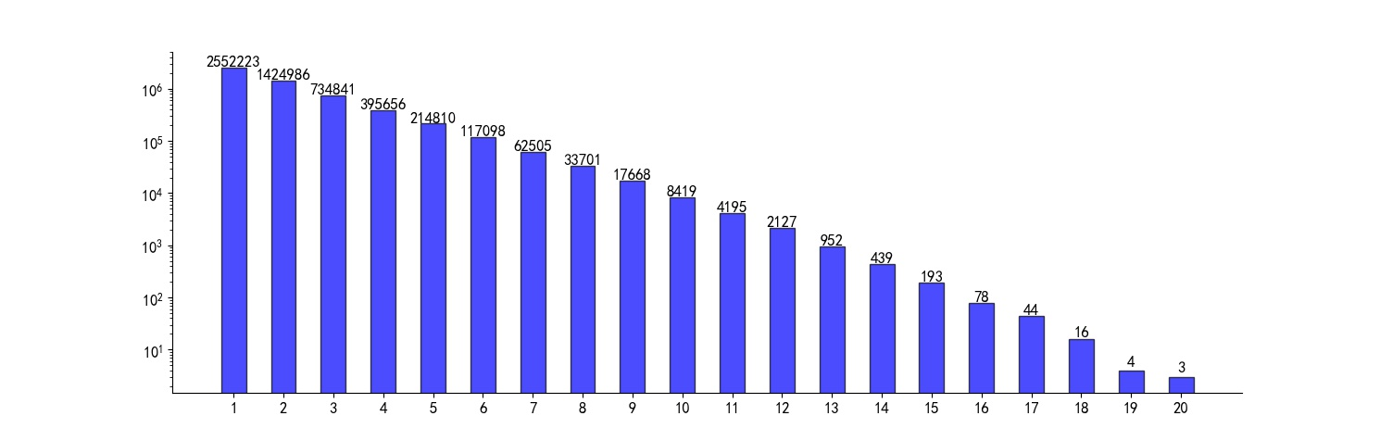
频次
测试点重复出现的次数

